Slide 1
PROGETTO SUPERMERCATO
Applicazione dei thread, lettura e scrittura file in python
Presentazione di: Fiore Enrico

Slide 2
01
Introduzione Progetto

Slide 3
Introduzione al progetto
Simulare una normale giornata al supermercato e stampare il guadagno totale alla fine dell’esecuzione dell’applicazione.
Obiettivi progetto
Simulare un supermercato con i clienti
Usare la libreria threading per far eseguire le compere in parallelo ai clienti
Gestire eventi casuali che avvengono durante le compere
Scrivere e leggere file di tipo Xml e Json

Slide 4
EVENTI CASUALI (ogni 2 secondi x 6 secondi)
Comprare
Pagare alla cassa
Acquista un prodotto se disponibile
Solo dopo che siano passati 6 secondi, il cliente si dirige in cassa
Chiedere
Chiedi dove si trova un prodotto da un commesso
Riporre
Riponi un del tuo carello a posto perché sbagliato

Slide 5
02
Schema UML

Slide 6
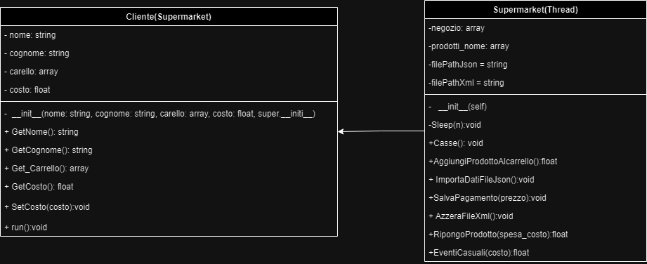
Schema UML

Slide 7
03
Spiegazione Codice
Clicca il link per vedere codice: https://github.com/ENRICOSCHI/Progetto_Supermercato

Slide 8
04
Difficoltà Riscontrate

Slide 9
DIFFICOLTA’ RISCONTRATE
PROBLEMI
1) Scrittura e lettura dei file (sia json che xml)
2) stampa spesa in due cifre decimali (0.00)
3) funzionamento della coda delle casse

